Slide 1
Welcome

Slide 2
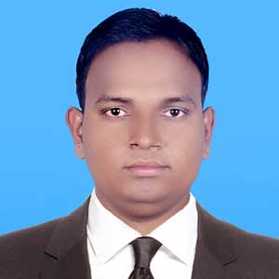
শিক্ষক পরিচিতি
মোহাম্মদ আলি
সহকারী শিক্ষক
শীতলপুর উচ্চ বিদ্যালয়,সীতাকুন্ড,চট্রগ্রাম
মোবাইলঃ০১৮১১৮৯৫৫০১

Slide 3
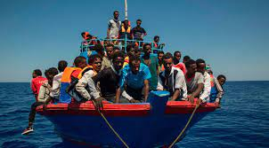
শিখন ফল
অভিবাসন কাকে বলে ?
অভিবাসনের প্রকারভেদ

Slide 4
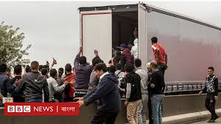
অভিবাসনঃ স্থায়ী বসবাসের উদ্দেশে মানুষ গ্রাম ত্থেকে শহরে ,শহর থেকে অন্য শহরে ,একদেশ থেকে অন্যদেশে অভিগমন করে । এতে সমগ্র দেশের জনসংখ্যা বন্টনে পরিবর্তন দেখা দেয়।

Slide 5
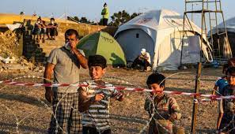
অভিবাসনের প্রকারভেদ ঃ স্থানভেদে অভিগমনকে দুই ভাগে ভাগ করা যায় ।
রাষ্ট্র অভ্যন্তরীণ
আন্তর্জাতিক

Slide 6
ধন্যবাদ সবাইকে

